Slide 1

الفصل 1
التقنية الرقمية 2-1
الوحدة الأولى علم البيانات
التعليم الثانوي
السنة الثانية
الدرس الثالث :
التنبؤ باستخدام إكسل 2

Slide 2

معرفة ماهية التنبؤ و التوقع
1
معرفة أنواع مخططات التنبؤ و مزاياها
422
معرفة فاصل الثقة
3

Slide 3

هل العبارة الموجودة أمامك صحيحة أم خاطئة
1- التوقع هو عملية بناء التوقعات المستقبلية بناءً على البيانات السابقة
2- من مميزات المخطط العمودي يناسب مجموعات البيانات التي يصل عددها إلى 50 قيمة
3-فاصل الثقة نطاق من القيم المقدرة لمعامل غير معروف ويحسب على مستوى الثقة 95%

Slide 4
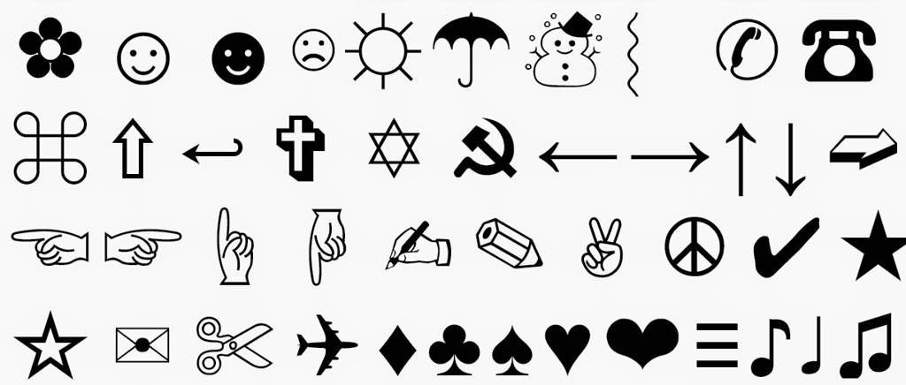
جماعي
دقيقتان
استراتيجية التعلم باللعب
استنجي عنوان الدرس باستبدال الرقم بالحرف المقابل له !!
ا | ف | ت | و | ل | ي | ش | ن | ر | ح | د

Slide 5
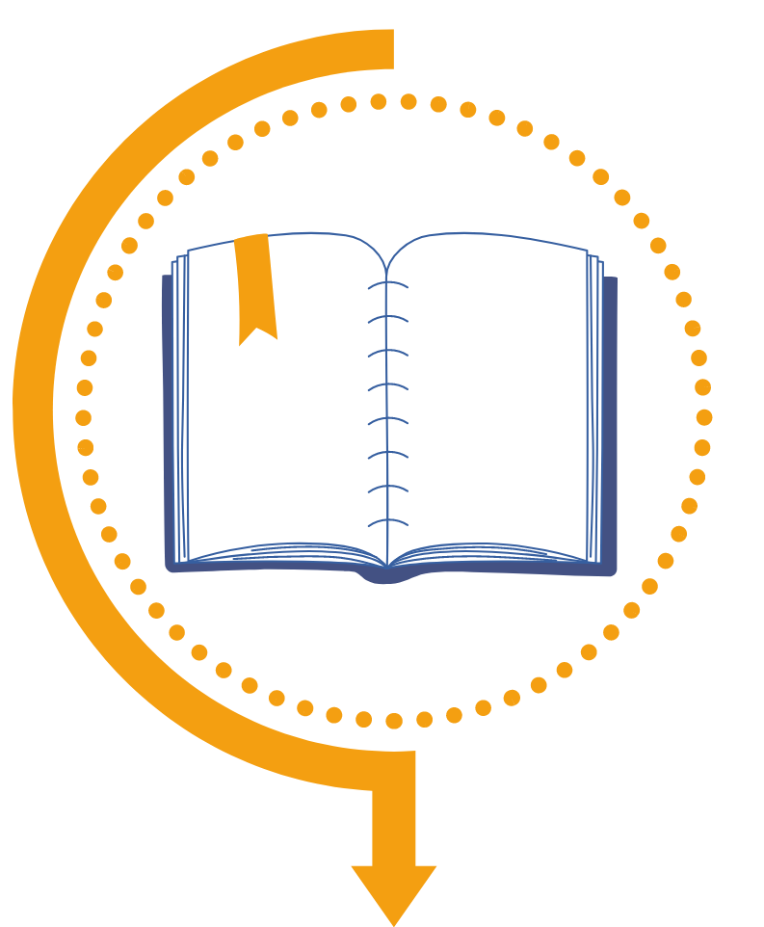
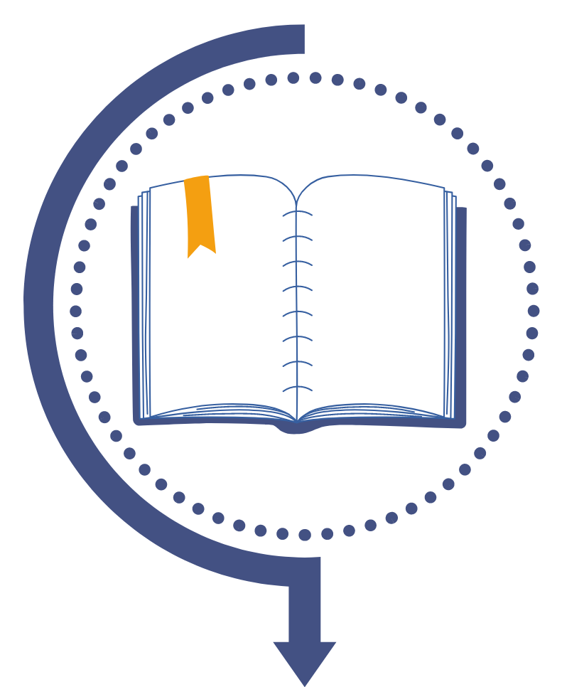
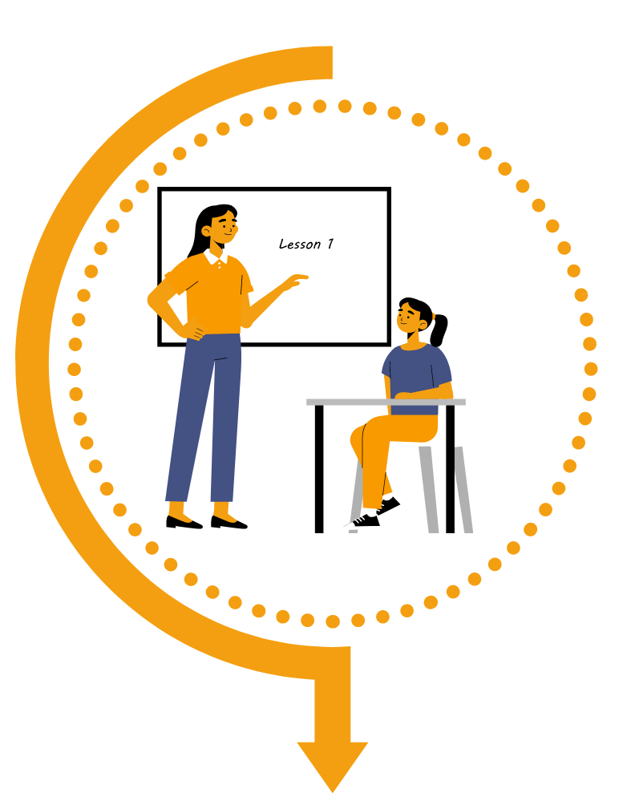
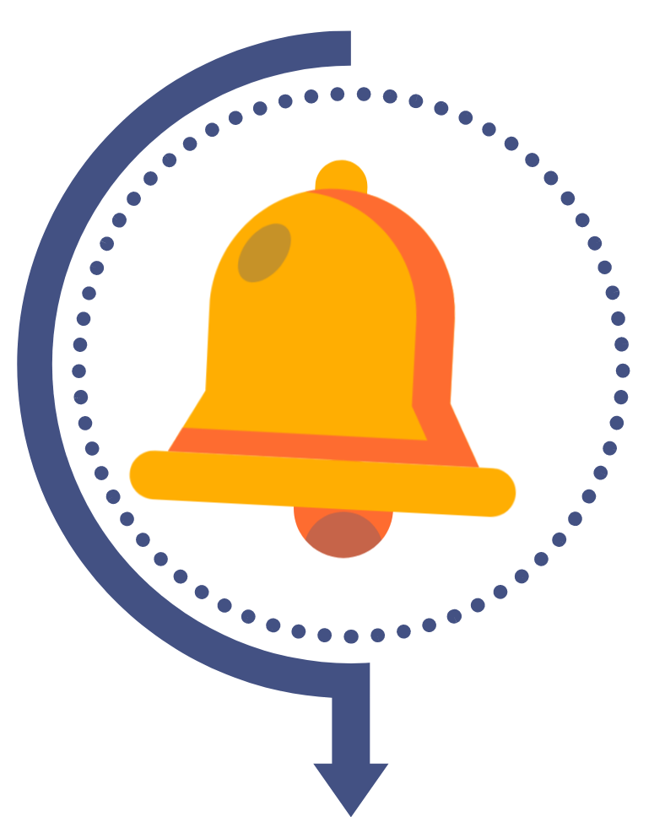
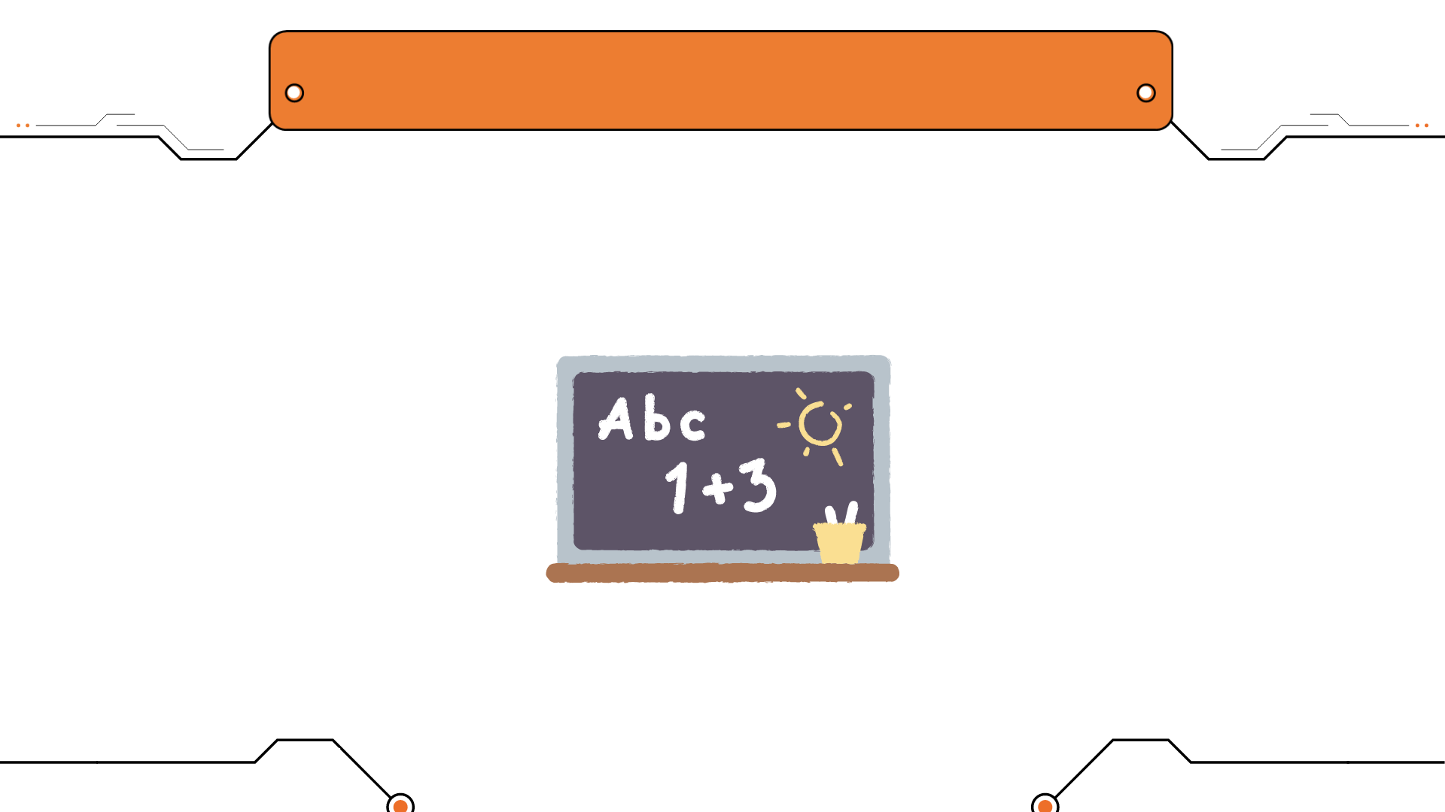
بيانات الدرس
صفحات الكتاب
عدد الحصص
عنوان الدرس
رقم الدرس
43 - 61
5حصص
الحصة 2
التنبؤ باستخدام إكسل2
الدرس الثالث

Slide 6
ماذا سنتعلم ؟!
معرفة مفهوم الانحدار الخطي
1
معرفة مفهوم التشفير و أنواعه
422
تشفير البيانات في إكسل
3

Slide 7
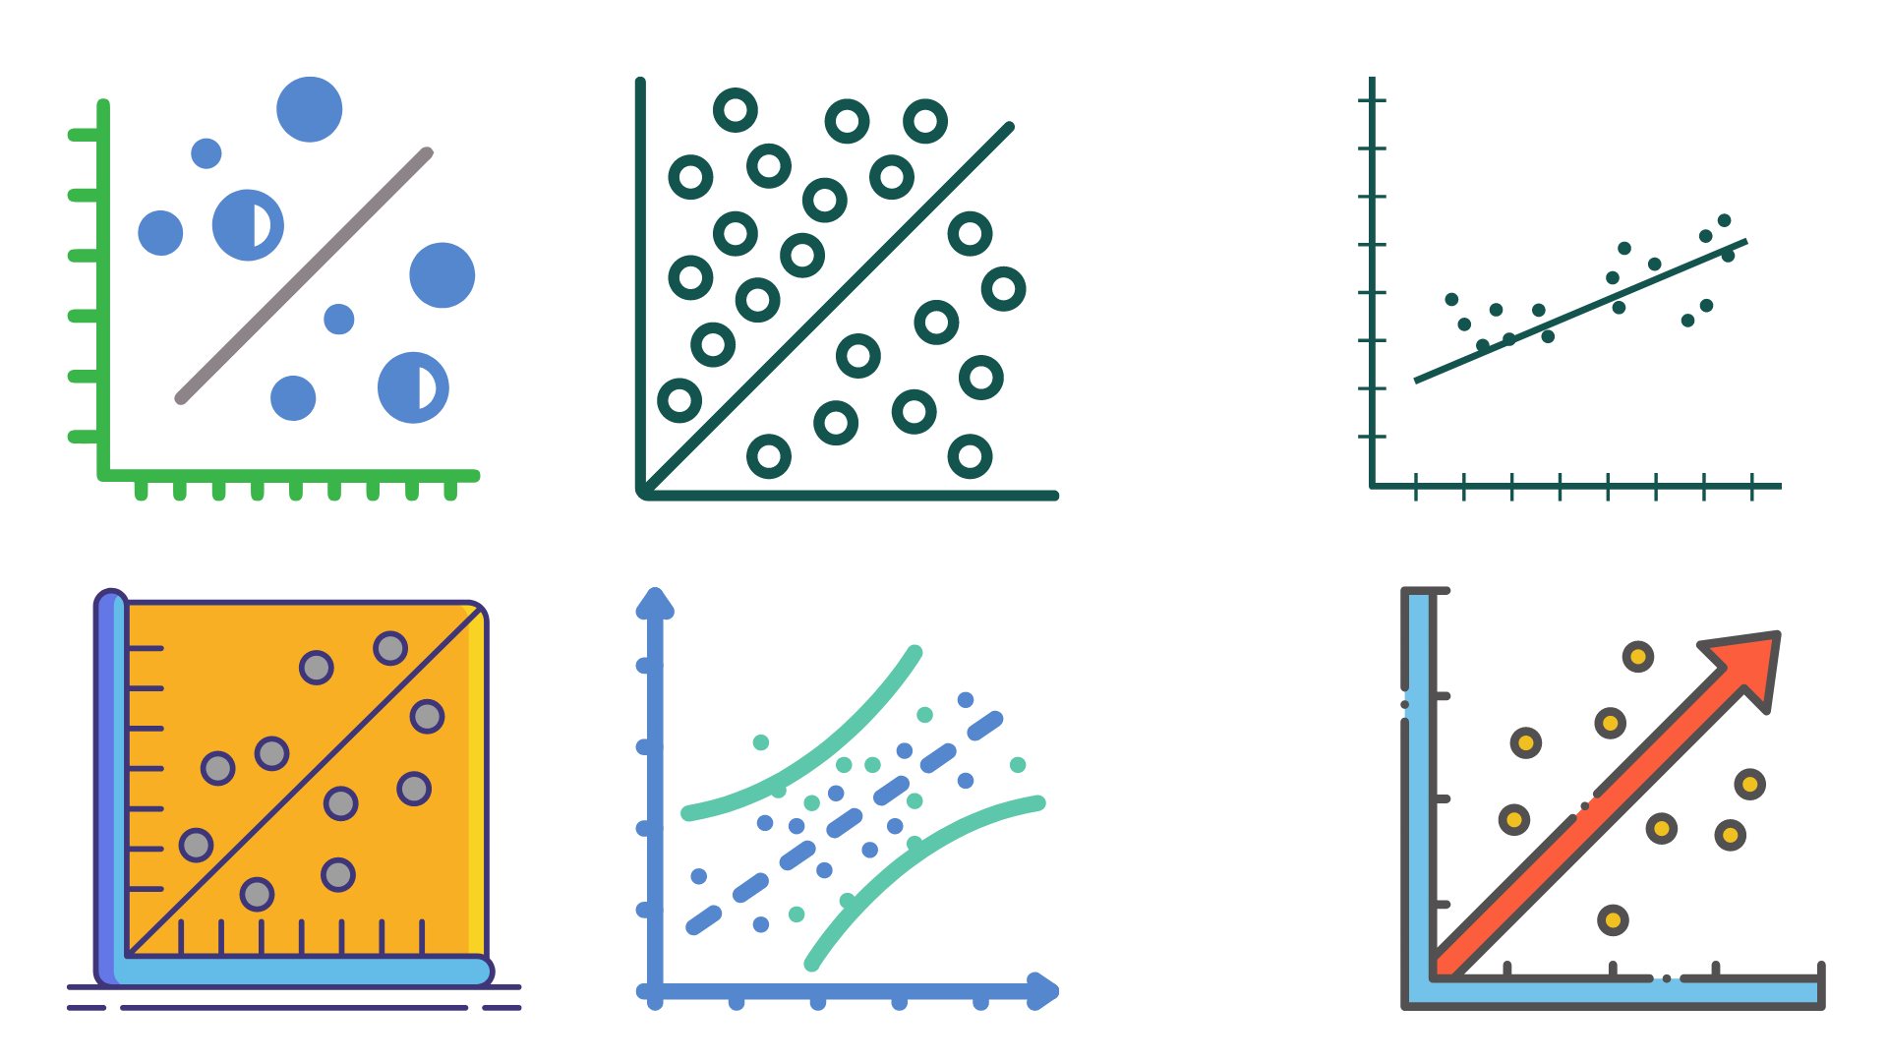
الانحدار الخطي
في النموذج الذي يستخدمه إكسل للتنبؤ بقيم بيانات العائد
المستقبلية يعتمد على القيم الموجودة
(بيانات العائد السابقة) وذلك باستخدام الانحدار الخطي

Slide 8
الانحدار الخطي
على الرغم من أن الانحدار الخطي هو الطريقة الأكثر
استخدامًا إلا أنه يفتقر إلى العامل النوعي مثال :يمكن أن تكون
بعض العوامل النوعية هي رأي المستهلكين وأحكامهم
وعاداتهم الشرائية التي تؤثر عند الشراء

Slide 9
بسبب نقص العوامل النوعية وهي حقيقة يمكن أن تؤثر
بشكل سلبي على توقعات المبيعات.
عللي في الانحدار الخطي معظم التوقعات بعيدة بشكل
كبير عن الواقع الحقيقي؟!
تنمية مهارة التحليل

Slide 10
لأنه يسمح بتلخيص ودراسة العلاقات بين متغيرين نوعيين
أو كميين، المتغيرين في المثال هما الأشهر وبيانات المبيعات
عللي الانحدار الخطي هو الأكثر استخدامًا في تحليل التنبؤ؟!
تنمية مهارة التحليل

Slide 11

ماذا سنتعلم ؟!
معرفة مفهوم الانحدار الخطي
1
معرفة مفهوم التشفير و أنواعه
422
تشفير البيانات في إكسل
3

Slide 12
جماعي
دقيقتان
استراتيجية شاهد ثم دون؟!
ماهي رسالة إبراهيم لإبنه إسماعيل عليه السلام عن زوجته الأولى ؟!
ماذا حدث بعد إيصال الرسالة ؟!
لماذا لم يذكر إبراهيم عليه السلام الطلاق بشكل مباشر في الرسالة؟!
بعد مشاهدتك لمقطع الفيديو أجيبي عن الأسئلة التالية :
ماذا يسمى ما فعله في عالم التقنية و التكنلوجيا ؟!

Slide 13

Notes:
رابط المقطع https://www.youtube.com/watch?v=0dVrDkyC8JU

Slide 14
بعد مشاهدتك لمقطع الفيديو صيغي تعريف
جيد لتشفير البيانات ؟!
تنمية مهارة التحليل

Slide 15

التشفير
وسيلة لحماية البيانات عن طريق إخفائها عن الأشخاص غير المرغوب بهم.
ولتحقيق ذلك يجب أن يتم تشفير البيانات بطريقة لا يمكن فكها إلا من قِبل الشخص
الذي يملك مفتاحًا خاصًا بفك التشفير لتلك البيانات ويعتبر مفتاح التشفير عنصرا
أساسيًّا في فك التشفير.

Slide 16
فردي
3 دقائق
استراتيجية مخطط فن
قارني بين التشفير المتماثل والغير المتماثل
باستخدام مخطط فن بعد عرض شريحة تشرح كل نوع
التشفير الغير متماثل
التشفير المتماثل
التشابه

Slide 17
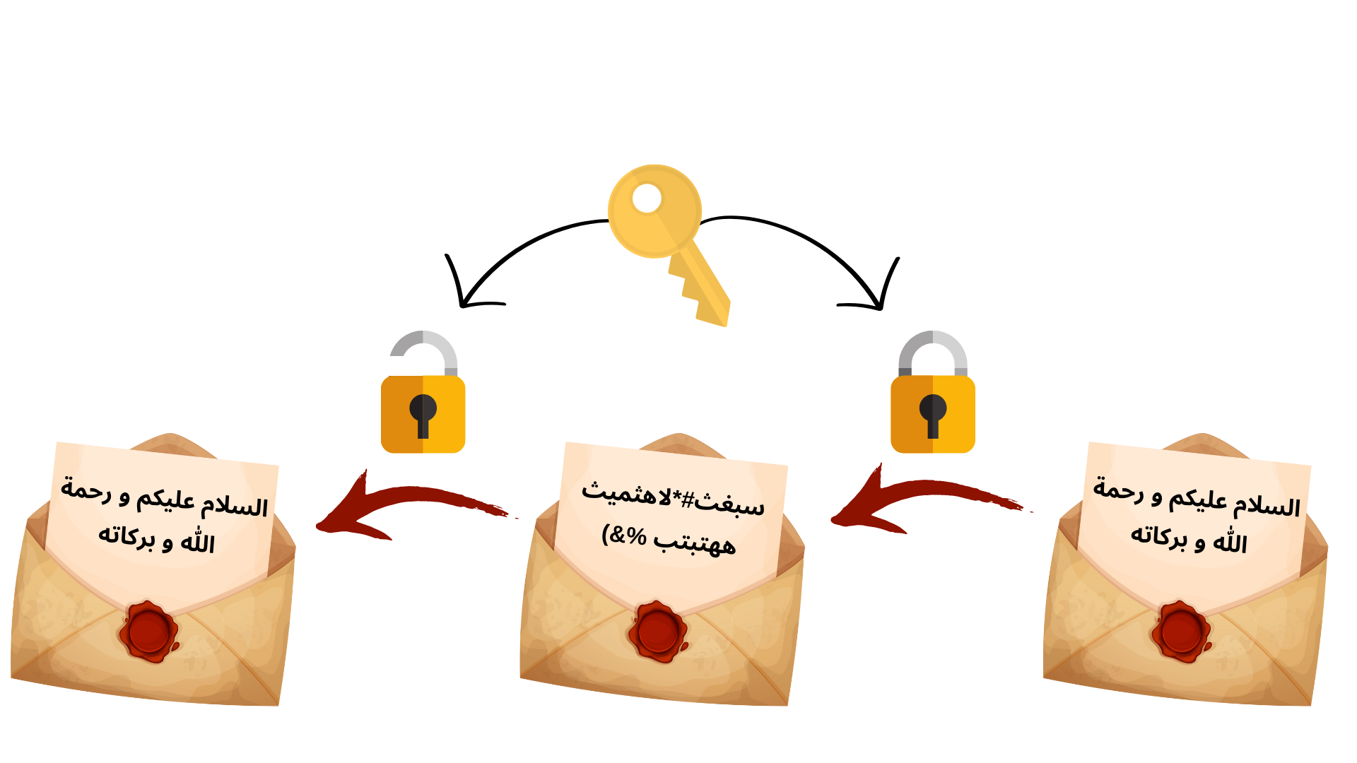
أنواع التشفير
1- التشفير المتماثل
يُستخدم فيه نفس المفتاح للتشفير وفك تشفير الملف أو الرسالة و يتم تطبيق مفتاح
سري عبارة عن رقم أو كلمة أو سلسلة من الأحرف العشوائية على نص الرسالة،
ولابد أن يعرف المرسل والمستلم المفتاح السري ليتم تشفير وفك تشفير الملفات

Slide 18
لأن المفتاح يُمكنه من فك تشفير الرسالة بسهولة
وللتغلب على ذلك فإنه يُلجأ إلى استخدام التشفير
غير المتماثل والذي يُعرف أيضًا باسم تشفير المفتاح العام
عللي تكمن مشكلة التشفير المتماثل في حال اكتشاف شخص
ما للمفتاح السري الخاص ؟!
تنمية مهارة التحليل

Slide 19
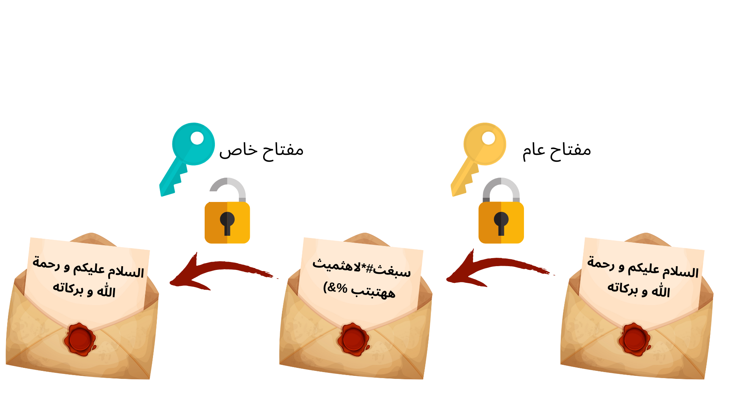
أنواع التشفير
1- التشفير غير المتماثل
يتم فيه تشفير البيانات أولاً ثم فك تشفيرها باستخدام مفتاحين منفصلين للتشفير
متصلين رياضيًّا وليس مفتاحًا واحدًا
تُعرف هذه المفاتيح باسم المفتاح العام والمفتاح الخاص.

Slide 20
لحماية المعلومات الحساسة المحتمل قراءتها من قبل أي
شخص آخر غير المستلمين المعنيين
عللي من المهم تشفير رسائل البريد الإلكتروني ؟!
تنمية مهارة التحليل

Slide 21
تشفير البريد الإلكتروني
بحيث إذا اعترض أحد المتطفلين أو أي شخص آخر غير المستلم المقصود بالرسالة،
فستكون غير قابلة للقراءة وعديمة الفائدة بشكل أساسي يجب أيضًا تشفير قنوات
الاتصال من قِبل مزود البريد الإلكتروني الخاص بك، وكذلك تشفير رسائل البريد
الإلكتروني المحفوظة أو المحفوظة مؤقتًا أو المؤرشفة.

Slide 22
لحماية وحدة التخزين الداخلية الموجودة في الحاسب بأكملة
اختصار للوقت فبدلا من تشفير كل ملف بمفردة فإنه يشفر
كل البيانات الموجودة
عللي يتم تشفير القرص الصلب ؟!
تنمية مهارة التحليل

Slide 23
تشفير القرص الصلب
هذا النوع من التشفير لا يُستخدم للأقراص فحسب، بل يمكن استخدامه
على وحدات التخزين الأخرى مثل وحدة الذاكرة الفلاشية
أو أشرطة النسخ الاحتياطي

Slide 24
ماذا سنتعلم ؟!
معرفة مفهوم الانحدار الخطي
1
معرفة مفهوم التشفير و أنواعه
422
تشفير البيانات في إكسل
3

Slide 25

التشفير في إكسل
هذا النوع يمكن استخدام التشفير المتماثل في برنامج إكسل لتأمين أي ملف.
و لهذا الغرض، سنُنشئ مفتاحًا سرًيا لقفل الملف. مما يعني أنه إذا حاول شخص ما
فتح هذا الملف، فسيطلب منه البرنامج المفتاح السري
أو كلمة المرور لفك تشفيره وفتحه

Slide 26
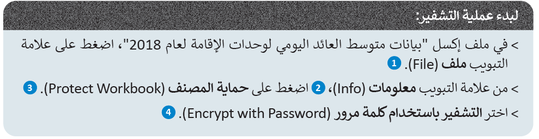
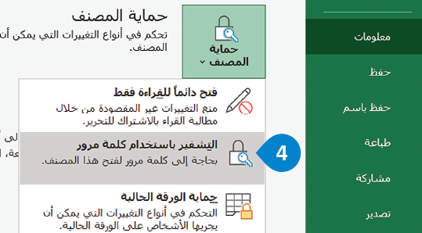
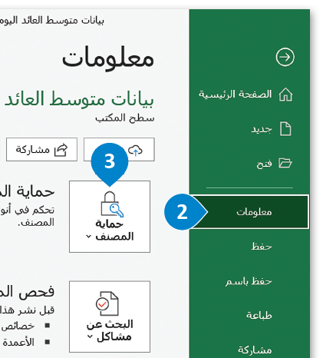
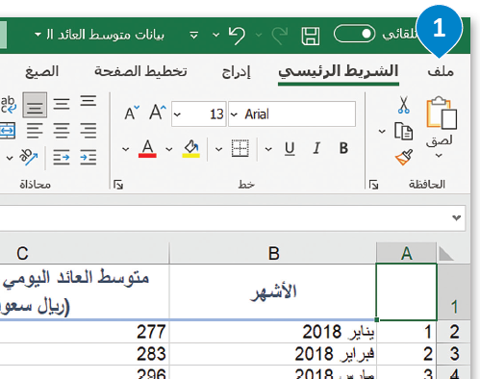
التشفير في إكسل

Slide 27
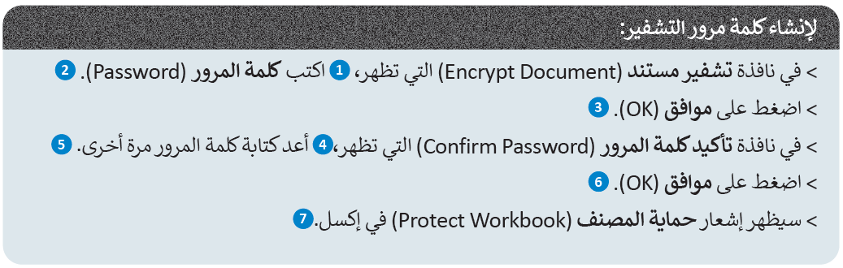
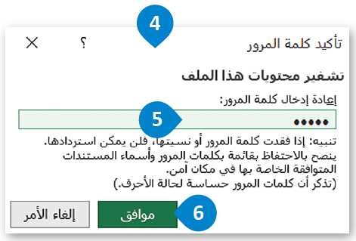
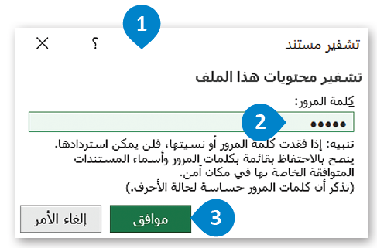
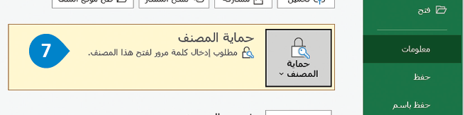
التشفير

Slide 28
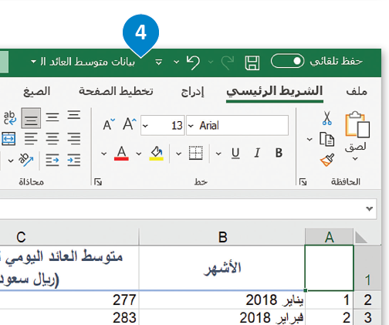
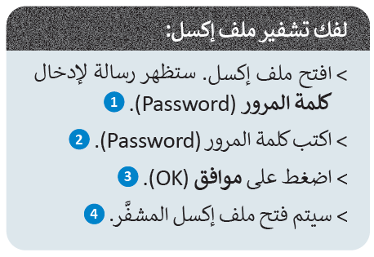
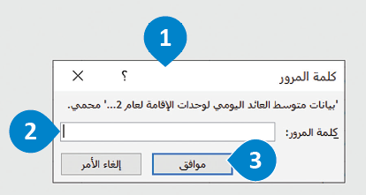
التشفير

Slide 29
التشفير الذي يحتوي مفتاح واحد للتشفير و فك التشفير هو
تشفير الإكسل
التشفير غير المتماثل
التشفير المتماثل

Slide 30
وسيلة لحماية البيانات عن طريق إخفائها عن الأشخاص غير المرغوب بهم
الانحدار
التشفير
التنبؤ

